Slide 1
KONSEP DASAR
SISTEM ,INFORMASI & SISTEM INFORMASI

Slide 2

SISTEM
Definisi :
“Sekumpulan Unsur/ elemen yang saling berkaitan dan saling mempengaruhi dalam melakukan kegiatan bersama untuk mencapai suatu tujuan”
“Suatu jaringan kerja dari prosedur-prosedur yang saling berhubungan, berkumpul bersama-sama untuk melakukan suatu kegiatan atau untuk menyelesaikan suatu sasaran tertentu”

Slide 3
KONSEP DASAR SISTEM
Menurut Gordon B. Davis (1984) menyatakan bahwa:
  “Sebuah sistem terdiri dari bagain-bagian yang saling berkaitan ynag beroperasi bersama untuk mencapai beberapa sasaran atau maksud”. 1)
Pedapat yang serupa tentang dikemukan oleh Raymond Mcleod menyatakan
  “Sistem adalah himpunan dari unsur-unsur yang saling berkaitan sehingga membentuk sautu kesatuan yang utuh dan terpadu” 2)
Jerry FitzGerald, menyatakan
  “Sistem adalah suatu jaringan kerja dari prosedur-prosedur yang saling behubungan, berkumpul bersama-sama untuk melakukan suatu kegiatan atau untuk menyelesaikan suatu sasaran yang tertenu” 3)
Maka dari definisi-definisi diatas maka dapat disimpulkan:
  “Sistem adalah adalah kumpulan elemen yang terdiri dari manusia, mesin, prosedur, dokumen, data atau elemen lain yang terorganisir dari elemen-elemen tersebut untuk mencapai suatu tujuan”.
----------------------------------------------------------------
1) Gordon B. Davis, Margrethe H. Olson Managemen Information System: Conceptual Foundations, structure, and Development. Tokyo: McGraw-Hill Kogakusha, International Student Edition, 1984, hal 5
2) Raymond McLeod, Jr, Management Information System A Study Of Computer-Base Information System 6 th edition, by Prentice-Hall, Inc 1992
3) Jerry FitzGerald, Ardra F. FitzGerald, Warren D. Stallings, Jr.. Fundamentals of Systems Analysis (edisi kedau; New York: Jhon Willy & Sons, 1981), hal 5.

Slide 4
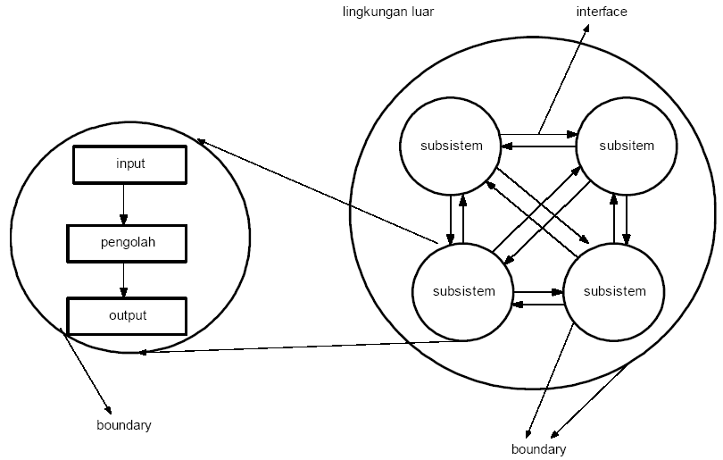
KARAKTERISTIK SISTEM
Komponen/elemen (Component)
Batas Sistem (Boundary)
Lingkungan Luar (Environment)
Penghubung (Interface)
Masukan (Input)
Pengolah (Process)
Keluaran (Output)
Sasaran (Objective) /Tujuan (Goal)

Slide 5
Karakteristik / Sifat Sistem
Suatu sistem mempunyai karakteristik atau sifat-sifat tertentu yaitu;
Komponen/Elemen (component)
Batas sistem (boundary)
Lingkunga luar sistem (environment)
Penghubung (interface)
Masukan (input)
Pengolah (proces)
Keluaran (output)
Sasaran (ovjective) atau tujuan (goal)

Slide 6
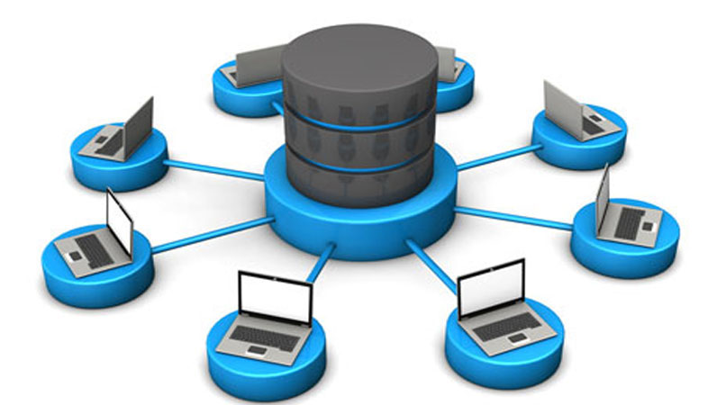
KLASIFIKASI
Abstract System & Physical System
Natural System &
Human Made System
Deterministic System & Probabilistic System
Closed System & Open System

Slide 7
Klasifikasi Sistem
Suatu Sistem dapat diklasifikasikan dari beberapa sudat padang, yaitu;
  ❑ Sistem Abstrak (Abstract System), adalah sistem yang tidak tampak secra fisik, karena hanya berupa pemikiran atau ide-ide. Contoh, sistem Teologia yang merupakan suatu sistem yang menggambarkan hubungan manusia dengan Tuhan.
  ❑ Sistem Fisik (Physical System), adalah sistem yang tampak secara fisik. Contoh, Sistem Komputer, Sistem Produksi, Sistem Pendidikan dll
  ❑ Sistem Alamiah (Natural System), adalah sistem yang terjadi dari proses-proses alam. Contoh Sistem Geologi.
  ❑ Sistem buatan Manusia (Human made system), adalah suatu sistem yang dirancang atau didisain oleh manusia. Contoh Sistem Informasi.
  ❑ Sistem Deterministik (Deterministic System), adalah sistem yang beroperasi dengan tingkah laku yang dapat diramalkan. Interaksi antar elemen-elemen dapat diteteksi, sehingga outputnya juga dapat diramalkan. Contoh sistem kompputer
  ❑ Sistem Probabiltas (Probabilistic System), adalah sistem yang tidak bisa diramalakan Contohnya Sistem Manusia.
  ❑ Sistem Tertutup (Closed System), adalah sistem yang tidak berhubungan dengan lingkungan luarnya.
  ❑ Sistem Terbuka (Open System), adalah sistem yang berhubungan atau dipengaruhi oleh lingkungan luarnya.

Slide 8
Contoh sistem …
Sistem Komputer, terdiri dari elemen hardware, software, brainware
Sistem Akuntasi
Sistem Transfortasi, terdiri dari elemen jalan,kendaraan,manusian

Slide 9


SISTEM KOMPUTER
System Software
System Management Programs
System Support Programs
System Development Software
Application Software
General Purpose App. Programs
Application Specific Programs
Software
Hardware
CPU, Monitor, Keyboard, Printer, Mouse, Plotter, sacnner, .....
Brainware
Database, Administrator, Sistem Analis, Programmer, Operator

Slide 10

Hubungan
Hardware, Software, Brainware
Brainware
Application Software
System Software
Computer
Hardware

Slide 11

INFORMASI
Jenis Informasi ; Formal dan Informal
Ciri-ciri Informasi
Terbaru, Tepat Waktu, Relevan, Konsisten dan
Penyajian dalam bentuk yang sederhana
Penggunan Informasi
❑ Low Level Managers
❑ Middle Level Managers
❑ Top Level Managers

Slide 12

INFORMASI

Slide 13
menurut pakar
Informasi adalah data yang diolah menjadi bentuk yang memiliki arti bagi sipenerima dan bermanfaat bagi pengambilan keputusan saat ini atau mendatang (R.Mcleod)
Data yang di olah menjadi bentuk yang lebih berguna dan lebih berarti bagi yang menerima serta bermanfaat bagi pengambilan keputusan saat ini atau mendatang (Gordon B, Davis)
Informasi adalah hasil pembentukan penyusunan, pengorganisasian atau pengubahan data yang menambah tingkat pengetahuan (Jhon G, Burch)
informasi merupakan data yang telah diproses atau diolah yang memiliki arti penting bagi si penerima dan dapat mengurangi derajat ketidakpastian tentang suatu keadaan atau suatu kejadian. (Jogiyanto HM, 2005)

Slide 14
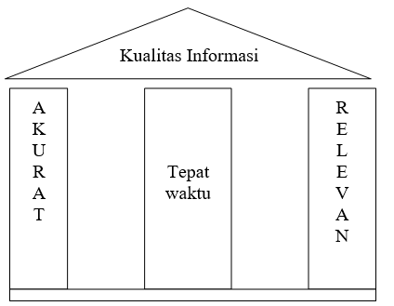
Kualitas INFORMASi
  1. Akurat (Accurate)
Artinya informasi harus bebas dari kesalahan-kesalahan dan tidak boleh menyesatkan serta harus jelas mencerminkan maksud dan makna yang terkandung dari makna pendukungnya..
  2. Tepat waktu (Timeliness)
Artinya informasi yang datang pada penerima tidak boleh terlambat. Informasi yang sudah usang tidak punya nilai lagi, karena informasi merupakan landasan di dalam pengambilan keputusan. Bila pengambilan keputusan terlambat, maka dapat berakibat fatal untuk organisasi..
  3. Relevan (relevance)
Artinya informasi tersebut mempunyai manfaat untuk pemakainya. Relevansi informasi untuk tiap-tiap orang satu dengan yang lainnya berbeda.

Slide 15
INFORMASI
Jenis-jenis informasi
  ❑ Formal : yang dihasilkan dari dalam organisasi
  ❑ Informal : yang berasal dari luar organisasi
Ciri-ciri Informasi
  ❑ Terbaru
  ❑ Tepat Waktu
  ❑ Relevan
  ❑ Konsisten
  ❑ Penyajian dalam bentuk yang sederhana
Penggunaan Informasi
  ❑ Low Level Managers
  ❑ Middle Level Managers
  ❑ Top Level Managers
------------------------------------------------------------------------------
4) Raymond McLeod, Jr, Management Information System A Study Of Computer-Base Information System 6 th edition, by Prentice-Hall, Inc 1992

Slide 16
Fungsi-fungsi Informasi
Adapun fungsi-fungsi informasi adalah sebagai berikut:
  Untuk meningkatkan pengetahuan bagi sipemakai
  Untuk mengurangi ketidakpastian dalam proses pengambilan keputusan pemakai
  Mengambarkan keadaan yang sebenarnya dari sesuatu hal.

Slide 17
DATA
Sekumpulan fakta, bilangan, angka dan simbol yang dibentuk dan diolah menjadi informasi (Scott)
Gambaran / Fakta secara relatif belum berarti bagi si penerima (Davis)
Penggambaran fakta, pengertian atau instruksi yang disampaikan, dimengerti dan diolah oleh manusia atau peralatan yang digunakan.

Slide 18
Hubungan Data dan Informasi
Data bersifat objektif → sangat bergantung bagi si penerimanya.

Slide 19
DATA DAN DATABASE
Database :
  evolusi file
  definisi database
  tujuan pendekatan database
  arsitektur database
  data model
  data sharing
  Integritas
Data :
  Definisi Data
  Komponen atribut nilai
  Hirarki data

Slide 20
HUBUNGAN
DATA DAN DATABASE
Jenis data pada sistem database
keuntungan pemakaian sistem database
kerugian pemakaiana sistem database
Istilah yang dipergunakan dalam sistem database

Slide 21
DBMS
(Database Management Systems)
Definisi DBMS
Bahasa dalam DBMS
Fungsi DBMS
Komponen DBMS
Perbedaan Tradisional file management (FMS) dengan Database Management Systems (DBMS)

Slide 22
SISTEM INFORMASI
Definisi
Adalah suatu sistem di dalam suatu organisasi yang
mempertemukan kebutuhan pengolahan transaksi
harian, mendukung operasi, bersifat manajerial dan
kegiatan strategi dari suatu organisasi dan
menyediakan pihak luar tertentu dengan laporan-laporan yang diperlukan
R.Mcleod
Sistem Informasi merupakan sistem yang empunyai
kemampuan untuk mengumpulkan informasi dari
semua sumber dan menggunakan berbagai media
untuk menampilkan informasi

Slide 23
SISTEM INFORMASI menurut pakar …
Mcleod (1992) mengemukan pendapat mengenai sistem informasi yaitu:
  “Sistem Informasi merupakan sistem yang mempunyai kemampuan untuk mengumpulkan informasi dari semua sumber dan menggunakan berbagai media untuk menampilkan informasi”
Gordon B. Davis dalam bukunya yang berjudul Management Information System, mengemukan pendapatnya sbb;
  “Sistem Informasi Manajemen adalah sebuah sistem manusia atau mesin yang terpadu untuk menyajikan informasi guna mendukung fungsi operasi manajemen dan pengambilan keputusan dalam suatu organisasi”

Slide 24
SISTEM INFORMASI menurut pakar …
Bryce juga menyatakan bahwa “sistem informasi adalah suatu rangkaian proses bisnis yang secara logis saling berhubungan untuk mencapai tujuan organisasi”.
Taggart juga membahas tentang informasi dalam lingkungan sistem informasi ini. Menurutnya, informasi dalam suatu lingkungan sistem informasi harus mempunyai persyaratan umum sebagai berikut :
  ■ harus diketahui oleh penerima sebagai referensi yang tepat
  ■ harus sesuai dengan kebutuhan yang ada dalam proses pembuatan/ pengambilan keputusan
  ■ harus mempunyai nilai surprise, yaitu hal yang sudah diketahui hendaknya jangan diberikan
  ■ harus dapat menuntun pemakai untuk membuat keputusan. Suatu keputusan tidak selalu menuntut adanya tindakan.
Brooker, dkk menyatakan bahwa sistem informasi yang menghasilkan informasi dengan persyaratan di atas harus mempunyai beberapa sifat seperti :
  ■ pemrosesan informasi yang efektif. Hal ini berhubungan dengan pengujian terhadap data yang masuk, pemakaian perangkat keras dan perangkat lunak yang sesuai
  ■ manajemen informasi yang efektif. Dengan kata lain, operasi manajemen, keamanan dan keutuhan data yang ada harus diperhatikan
  ■ keluwesan. Sistem informasi hendaknya cukup luwes untuk menangani suatu macam operasi
  ■ kepuasan pemakai. Hal yang paling penting adalah pemakai mengetahui dan puas terhadap sistem informasi.

Slide 25
KONSEP DASAR SISTEM INFORMASI
Sistem informasi adalah suatu sistem di dalam suatu organisasi yang mempertemukan kebutuhan pengolahan transaksi harian, mendukung operasi, bersifat manajerial dan kegiatan strategi dari suatu organisasi dan menyediakan pihak luar tertentu dengan laporan-laporan yang diperlukan.
Bila istilah sistem dan informasi digabung menjadi sistem informasi, maka
  “Sistem informasi adalah suatu sistem yang menyediakan informasi bagi semua tingkatan dalam organisasi tersebut kapan saja diperlukan”.
Sistem ini menyimpan, mengambil, mengubah, mengolah dan mengkomuni kasikan informasi yang diterima dengan menggunakan sistem informasi atau peralatan sistem lainnya.

Slide 26
Komponen Sistem Informasi.
Sistem Informasi terdiri dari komponen-komponen yang disebut dengan blok bangunan (building block), yaitu:
  Blok Masukan (Input block), adalah data-data yang masuk ke dalam sistem
  Blok Model (Model block), adalah kombinasi prosedur, logika dan model matematik yang akan memanipulasi data input dan data yang tersimpan di basis data dengan cara yang sudah ditentukan untuk menghasilkan keluaran yang diinginkan.
  Blok Keluaran (Output block), adalah keluaran yang merupakan informasi yang berkualitas dan dokumentasi yang berguna untuk semua tingkatan manajemen serta semua pemakai sistem
  Blok Teknologi (Technology block), merupakan kotak alat dalam sistem informasi, yang digunakan untuk menerima input, menjalankan model, menyimpan dan mengakses data, menghasilkan dan mengirimkan keluaran serta membantu pengendalian dari sistem secara menyeluruh.
  Blok Basis Data (Database block), merupakan kompulan dari data yang saling berhubungan satu sama lainnya, tersimpan di perangkat keras komputer dan digunakan perangkat lunak untuk memanipulasinya.
  Blok Kendali (Control block), adalah pengendalian yang dirancang secara khusus untuk menangulangi gangguan-gangguan terhadap sistem.
  Sebagai suatu sistem, keenam blok tersebut masing-masing saling berinteraksi satu sama lainnya membentuk suatu kesatuan untuk mencapai sasaran.

Slide 27
PERAN DASAR SISTEM INFORMASI DALAM BISNIS
Mendukung proses dan operasi bisnis
Mendukung pengambilan keputusan para pegawai dan manajernya
Mendukung berbagai strategi untuk keunggulan kompetitif

Slide 28
KOMPONEN SISTEM INFORMASI
INPUT
MODEL
OUTPUT
TEHNOLOGI
DATABASE
CONTROL

Slide 29
MODEL BLOK
PROSEDUR
MODEL
LOGIKA
MODEL
MATEMATIK

Slide 30
TEHNOLOGI BLOK
MENERIMA INPUT
TEHNOLOGI
MENJALANKAN
MODEL
CONTROL
PROSES
& CONTROL
SISTEM
SIMPAN DAN
AKSES DATA
HASIL DAN KIRIM
OUTPUT

Slide 31
INPUT BLOK
METODE
INPUT
MEDIA INPUT

Slide 32
OUTPUT BLOK
DOCUMENT OUTPUT
OUTPUT
INFORMASI
BERKUALITAS

Slide 33
KENDALI BLOK
OPERASIONAL
SISTEM
CONTROL
CEGAH DAN TANGANI KESALAHAN DAN KEGAGALAN SISTEM

Slide 34
DATABASE BLOK
HARDWARE
DATABASE
DATA
SOFTWARE

Slide 35
PERANGKAT SISTEM INFORMASI
HARDWARE : komputer, printer, dan teknologi jaringan
SOFTWARE
    OPERATING SYSTEM : Windows, Linux, Novell Netware, dll
    APLIKASI : Ms.Office, GL, Corel Draw, dll
    UTILITY : anti virus, Norton Utility, Disk Doctor, dll.
    BAHASA PEMROGRAMAN : V.Foxpro, C++, Pascal, PHP, JAVA dll.
BRAINWARE :
    CLERICAL PERSONNEL
    FIRST LEVEL MANAGER
    STAFF SPECIALIST
    MANAGEMENT
DATA : dokumen bukti transaksi, nota, kuitansi, dsb.
PROSEDUR : Manual book, prosedur sistem pengendalian intern

Slide 36
PENGELOLA SISTEM INFORMASI
PERENCANAAN STRATEGIS, KEBIJAKAN
DAN PENGAMBILAN KEPUTUSAN
TOP
MANAGEMENT
PERENCANAAN TAKTIS DAN
PENGAMBILAN KEPUTUSAN
MIDDLE
MANAGEMENT
LOW
MANAGEMENT
PERENCANAAN, PENGAWASAN
OPERASI DAN PENGAMBILAN
KEPUTUSAN
PEMROSESAN TRAN-
SAKSI DAN RESPON
PERMINTAAN
OPERATOR

Slide 37
HUMAN ERROR
Metode pengumpulan dan pengukuran data yang tidak tepat.
Operator sistem tidak mengikuti prosedur pengolahan yang benar.
Kehilangan data atau data tidak terolah.
Pemeriksaan atau pencatatan.
Salah dalam menggunakan dokumen induk / file induk.
Kesalahan dalam prosedur pengolahan.
Kesalahan yang dilakukan dengan sengaja.

Slide 38
KOMPETENSI PEKERJA IT
Memperhatikan efektivitas
Berinisiatif
Antusias pada pekerjaan
Percaya diri
Memperhatikan dampak dari suatu tindakan
Kecakapan membina hubungan antar pribadi
Pemikiran konseptual
Pemikiran analitis
Komunikatif efektif
fleksibilitas

Slide 39
Komputerisasi
Mengapa perlu komputerisasi ?
Apa keuntungan penggunaan komputer?
Apa beda pengolahan data manual dengan komputerisasi ?

Slide 40
Mengapa perlu komputerisasi ?
Karena keinginan bisnis yang berkembang
Kebutuhan proses pengolahan data yang segera dan terus menerus
Mempercepat pekerjaan pengetikan dokumen
Membuat laporan sesegera mungkin
Penyimpanan data yang lebih efektif dan efisien
Data disimpan secara digital sehingga dapat digunakan untuk pembuatan laporan lain
Data dapat dikelompokkan, diurutkan, di-summarize dsb

Slide 41
Apa keuntungan penggunaan komputer ?
Cepat, tepat dan akurat
Mudah dipertanggungjawabkan
Proses Tidak lelah
Efektif dan efisien
Menyimpan data lebih besar
Data mudah disimpan dan diakses
Terprogram

Slide 42
Pengolahan data manual
Pekerjaan secara manual mudah terjadi kesalahan (human error), tidak efektif dan kurang efisien
Membutuhkan dokumen arsip yang banyak sehingga sulit dalam penyimpanan data
Proses data tidak maksimal karena pekerjanya sering lupa dan mudah lelah
Kesalahan perhitungan

Slide 43
Programmer
Adalah orang yang menulis kode program untuk suatu aplikasi tertentu berdasarkan rancang bangun yang telah dibuat oleh sistem analis
Bertanggung jawab atas pembuatan program komputer
Memiliki pengetahuan terbatas pada tehnologi komputer, sistem komputer, utilitas dan bahasa pemrograman yang diperlukan
Bekerja secara teknis dan harus tepat dalam pembuatan instruksi-instruksi program
Programmer bekerja tidak berhubungan dengan banyak orang tetapi terbatas pada sesama programmer dan sistem analis yang mempersiapkan spesifikasi programnya.

Slide 44
Program komputer
Adalah rangkaian instruksi dalam bahasa yang dipahami oleh komputer, disusun sedemikian rupa sehingga menghasilkan sebuah proses sesuai dengan tujuannya.
Program disusaikan dengan prosedur pengolahan data dan mewakili proses manual, bila ditinjau dari prosedur dan urutan kerjanya, namun lebih mudah mengaturnya dalam sistematika yang lebih praktis.

Slide 45
Sistem analis
(Jogiyanto “Analisis & Disain” hal. 129)
informasi yang utuh ke dalam bagian-bagian komponennya dengan maksud untuk mengidentifikasikan dan mengevaluasi permasalah-pamasalah, kesempatan-kesampatan, hambatan-hambatan yang terjadi dan kebutuhan-kebutuhan yang diharapkan sehingga dapat diusulkan perbaikan-perbaikannya.

Slide 46
Definisi Sistem Analis
❑ Satu orang atau lebih yang menggunakan pengetahuan aplikasi komputer yang dimilikinya untuk memecahkan masalah-masalah bisnis, dibawah petunjuk manajer sistem
❑ Satu orang atau lebih yang bertanggung jawab menterjemahkan kebutuhan-kebutuhan sepemakai sistem (user) kedalam spesifikasi teknik yang diperlukan oleh programmer dan diawasi oleh manajemen.

Slide 47
Fungsi Sistem Analis
❑ Mengidentifikasikan masalah-masalah dari pemakai/user
❑ Menyatakan secara spesifikasi sasaran yang harus dicapai untuk memenuhi kebutuhan user
❑ Memilih alternatif-alternatif metode pemecahan masalah
❑ Merencanakan dan menerapkan rancangan sistemnya sesuai dengan permintaan user

Slide 48
Tugas-Tugas Umum Sistem Analis
❑ Mengumpulkan dan menganalisis formulir, dokumen, file yang berkaitan dengan sistem yang berjalan
❑ Menyusun dan menyajikan laporan perbaikan (rekomendasi) dari sistem yang berjalan kepad user
❑ Merancang suatu sistem perbaikan dan mengidentifikasikan aplikasi-aplikasi untuk penerapan pada komputer
❑ Menganalisis dan menuyusun biaya-biaya dan keuntungan dari sistem yang baru
❑ Mengawasi semua kegiatan dalam penerapan sistem yang baru

Slide 49
Tugas-Tugas Teknik Sistem Analis
❑ Menyiapkan gambaran kerja dalam menerapkan sistem baru
❑ Menyusun prosedur-prosedur untuk pengawasan
❑ Menyusun data flow diagaram (DFD), Structured Analysis and Design Technique (SADT), dan sistem flow diagram untuk merancang sistem baru secara detail.
❑ Merancang pola pengawasan terhadap data yang bersifat sangat penting
❑ Menyusun file-file untuk digunakan dalam komputer, agar sistem baru dapat berjalan efektif
❑ Merancang bentuk Output dan Input agar memudah dibaca oleh user
❑ Menyusun dokumentasi tentang pekerjaan yang dilakukan oleh sistem analis dalam merancang sistem yang baru.

Slide 50
Pribadi Sistem Analis.
❑ Mampu bekerja sama, Mampu berkomunikasi dengan baik
❑ Mempunyai sopan santun dan Mempunyai pendirian yang tegas
❑ Mampu bersikap dewasa
❑ Mampu bersikap tegas
❑ Dapat bertindak secara metodik
❑ Dapat bersikap akurat dalam memperhitungkan biaya-biaya
❑ Mempunyai sifat kreaktif

Slide 51
Spesialis informasi
Spesialis informasi adalah orang yang bisa berkomunikasi dengan sistem komputer diantaranya :
  ☑ Sistem analis
  ☑ Administrator database (DBA)
  ☑ Spesialis jaringan
  Programmer
  Anggota operasional (operator, data entry)

Slide 52
Aspek kelayakan sistem …
Teknikal, apakah hardware dan software tersedia untuk menampilkan proses dari sistem yang dibutuhkan
Economic return, apakah dibenarkan secara moneter dengan membandingkan manfaat sistem dengan “harga” (misal : harga barang yang di jual, peningkatan pelayanan konsumen dan perhitungan break-event point )
Non-economic return, apakah sistem yang diusulkan dapat diterima dilihat dari segi manfaat yang tidak dapat diukur dalam pemulihan ekonomi
Legal (hukum dan perundang-undangan), apakah sistem yang diusulakan dioperasikan ada lindungan hukum dan dalam batas-batas yang ada dalam etika bisnis dan etika manajemen.
Operasional, apakah diterima atau didukung oleh orang yang harus mengerjakan nya (user friendly)
Jadwal, apakah sistem bisa di operasikan dalam batas waktu yang sudah ditentukan

Slide 53
Indikator Perubahan sistem
Perubahan sistem lama ke sistem yang baru. Indikator-indikator tsb diantaranya:
  ◆ Keluhan dari langganan
  ◆ Pengiriman barang yang selalu terlambat
  ◆ Pembayaran gaji yang terlambat
  ◆ Laporan yang tidak tepat waktu
  ◆ Isi Laporan yang sering salah
  ◆ Tanggung jawab yang tidak jelas
  ◆ Waktu kerja yang berlebihan
  ◆ Kehilangan kesempatan kompetisi pasar
  ◆ Kesalahan-kesalahan menual yang terlalu tinggi
  ◆ File-file yang kurang teratur
  ◆ Peramalan penjualan dan produksi yang kurang tepat
  ◆ dll

Slide 54
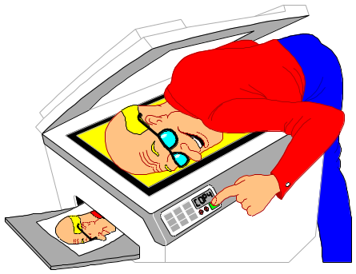
PERLUNYA PENGEMBANGAN SISTEM
Pengembangan
Sistem :
Sistem Baru
Memperbaiki Sistem yang Lama

Slide 55

Mengapa .... Sistem Berkembang ?
1. Adanya Permasalahan
Ketidak beresan
Pertumbuhan Organisasi
2. Untuk Meraih Kesempatan
3. Adanya Instruksi (Directive)

